Slide 1
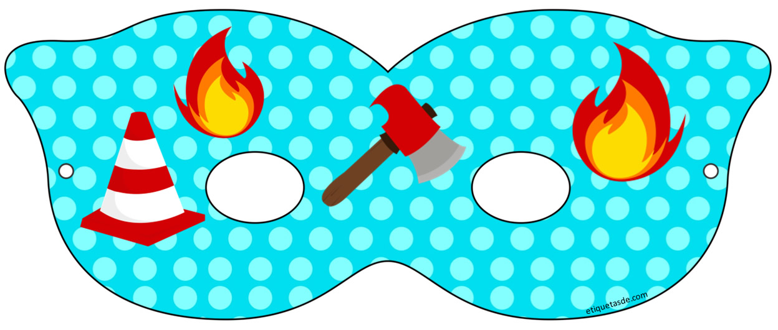
Antifaz
Hoja-Papel A4/Carta
etiquetasde.com

